Slide 1
Консультация для родителей
Тема:
«Характеристика звуков, звуковой разбор слова»
Выполнила:
учитель – логопед Мартынова А.В.
2015 учебный год

Slide 2
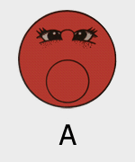
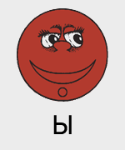
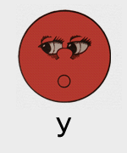
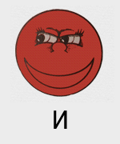
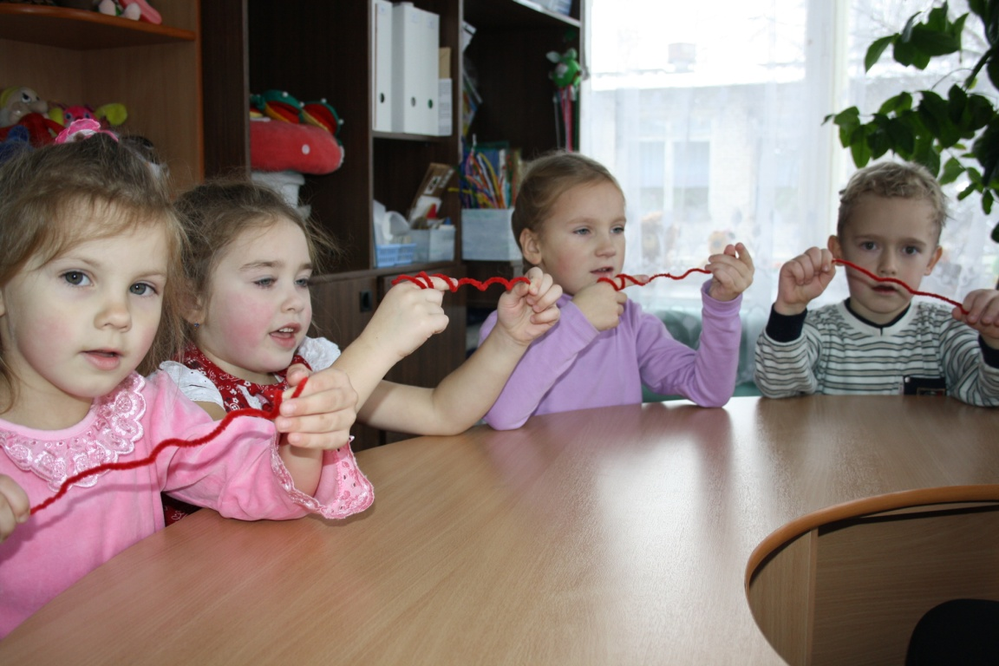
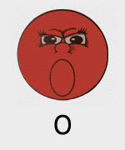
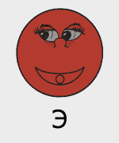
ГЛАСНЫЕ ЗВУКИ
ИХ МОЖНО ПЕТЬ, ТЯНУТЬ,
ВОЗДУХ СВОБОДНО ПРОХОДИТ ЧЕРЕЗ РОТ,
НЕ ВСТРЕЧАЯ ПРЕГРАДЫ
ОБОЗНАЧАЕМ ГЛАСНЫЕ ЗВУКИ -
Использование красной проволочки
для пропевания гласных звуков

Slide 3
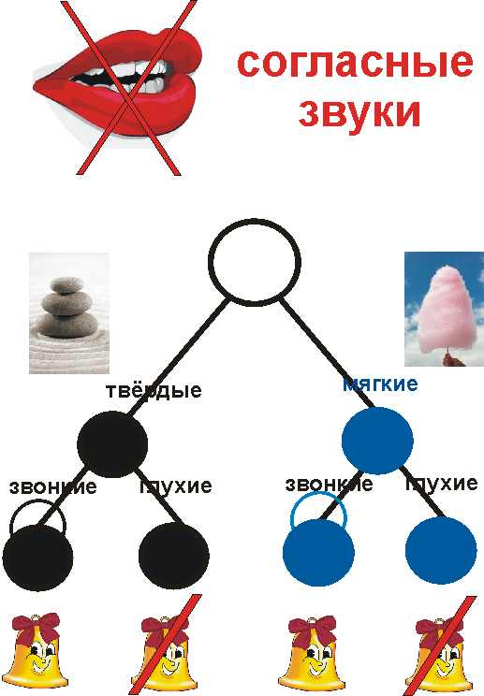

Slide 4
П
М
К
Хитрый «и» улыбается
и «заставляет» улыбаться
согласный звук, стоящий перед ним
Н
Т

Slide 5
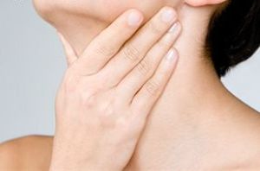
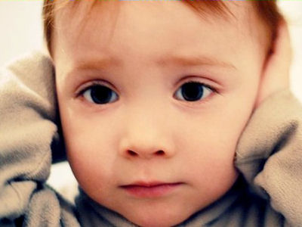
Определение звонкости согласных звуков

Slide 6
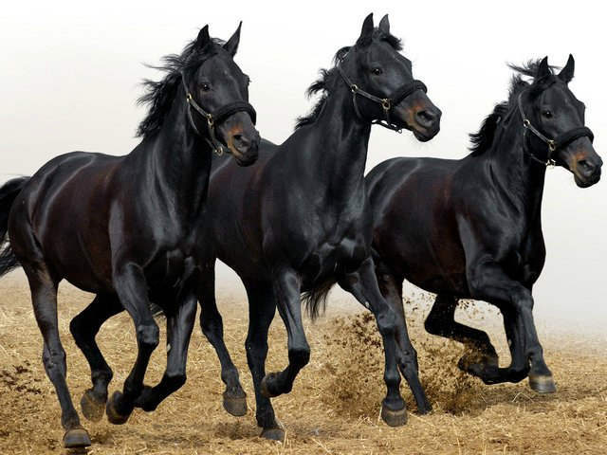
Звуковой разбор слова
кони

